Slide 1
EDID 简介
MStar SZ PV Flying.Fang

Slide 2
Revision History
Revision No. | Description | Owner | Date
V1.0 | Initial release | Flying.fang | 2012.12.19
V2.o | Modify some descriptions； Add 4k2k； | Flying.fang | 2014.3.4

Slide 3
目录
一、简介
二、前128字节的意义
三、常见EDID问题及修改方法
四、参考资料
五、实际操作题

Slide 4
一、简介
1. Extended Display Identification Data（扩展显示标识数据）是一种VESA(Video Electronics Standards Association视频电子协会)标准数据格式，其中包含有关监视器及其性能的参数，包括供应商信息、最大图像大小、颜色设置、厂商预设置、频率范围的限制以及显示器名和序列号的字符串等
2.每一个HDMI接收端都有一个烧在EEPROM/内部RAM的EDID
3.通常来说，HDMI设备（如DVD播放器）会根据EDID信息来发送适当的信号。
4.为了获得HDMI logo，我们必须把电视送到ATC去过认证，而EDID测试是必须做的。

Slide 5
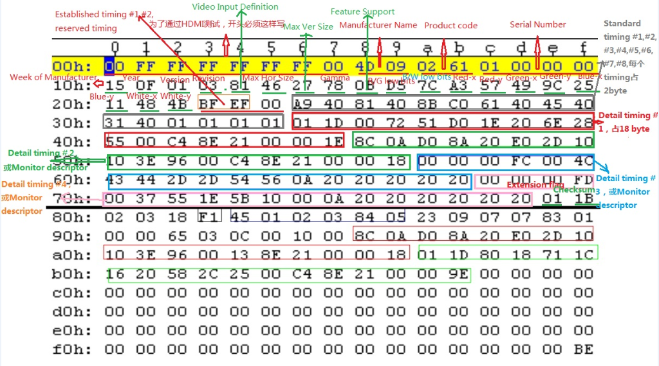
二、前128字节的意义

Slide 6
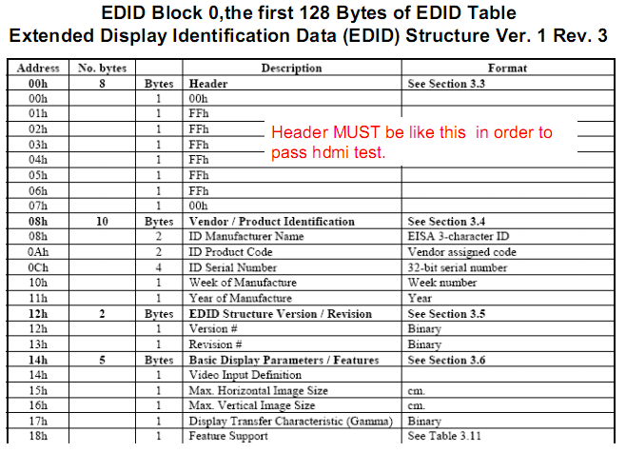

Slide 7
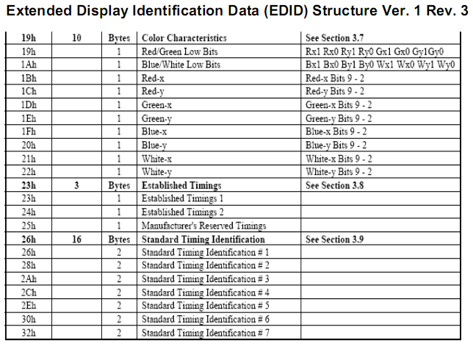

Slide 8
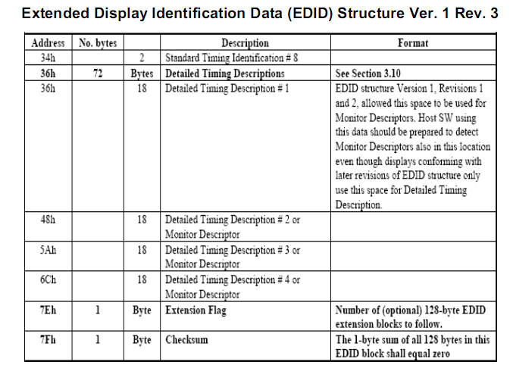

Slide 9

1. Header开头
在EDID的开头8 byte为EDID的开始标志，简称头，固定为：
Address： 0x00~0x07

Slide 10
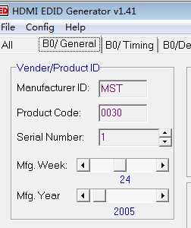
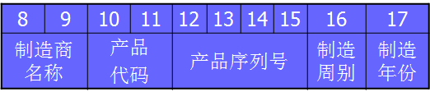
2.Vendor/product ID(制造商和产品ID)
Address：0x08~0x11
1）制造厂商名称，2个字节,只可写3个大写英文字母,如MST、KON、SKY等
2）产品代码固定为4码，即两个字节，为客户提供，直接填写。(高位在后，低位在前，例如：00，30)
3）产品序列号，即产品的流水号

Slide 11
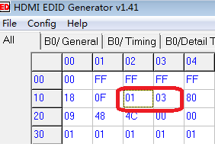
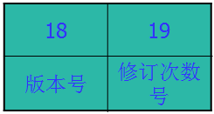
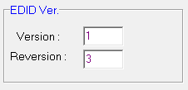
3. Version/Revision版本信息
Address： Ox12~0x13
为了通过HDMI认证，这两个字节必须是0x01、0x03
目前最新的EDID版本号是1，修订次数号是3

Slide 12
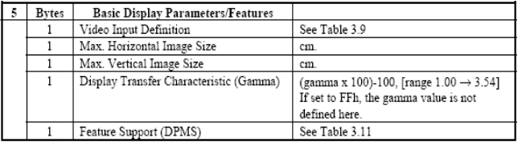
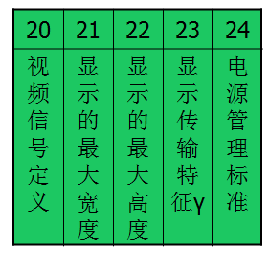
4.Basic Display Parameters and Features显示的基本特征
Address： 0x14~0x18

Slide 13
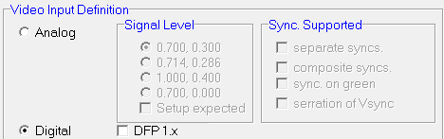
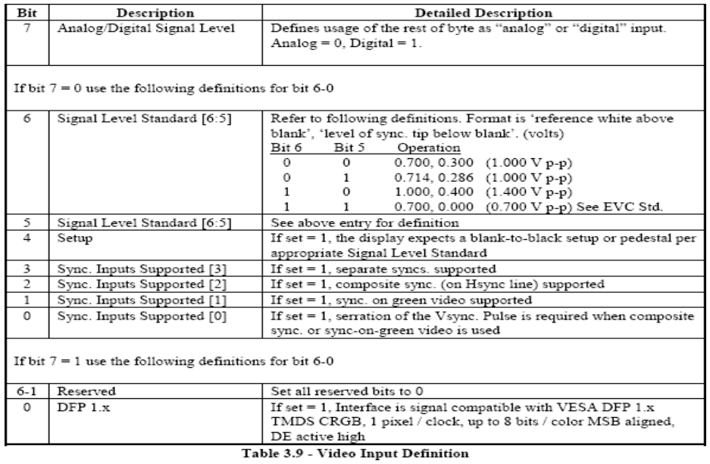
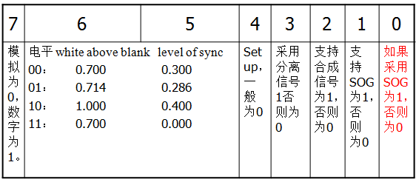
Video Definition视频信号定义
Address： 0x14
为了通过认证，这个字节必须写0x81或0x80
SOG ：绿同步Sync On Green

Slide 14
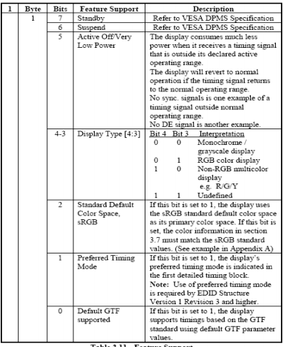
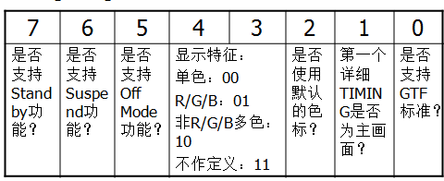


Feature Support
Address：0x18
为了通过HDMI认证，必须做到
1）Bit1必须是1（即是主画面）
2）Native mode data必须从
Address 0x36开始写

Slide 15
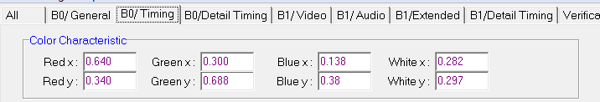
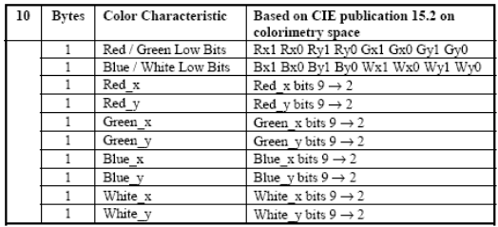
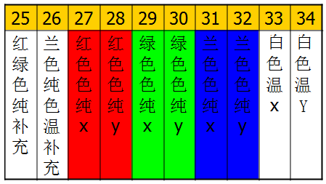
5.颜色特征
Address:0x19~0x22(10字节)
色度（Purity为以主波长描述颜色时的辅助表示）
色温（color temperature是表示光源光色的尺度）
根据不同panel的特性去调整

Slide 16
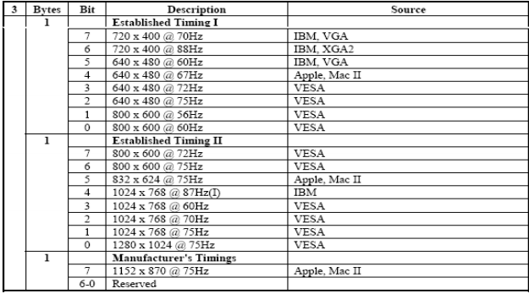
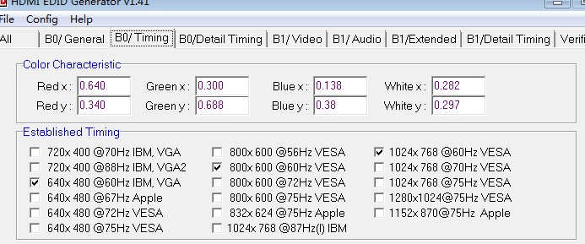
6.Established Timing基本Timing
Address：0x23~0x25
可以直接勾选需要的timing
而不需要再自己填写详细信息

Slide 17
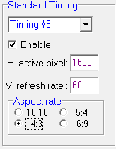
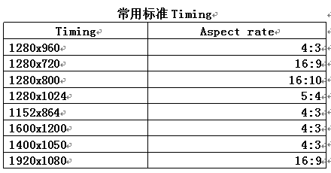
7.Standard Timing
Address:0x26~0x35（16字节）
8个标准timing，每个占2字节
1）第1字节存放行解析度：
（Hpixel/8）-31，然后转成16进制。
2）第2字节前2位表示行场解析度比：
16：10（00），4：3（01），5：4（10），16：9（11）。
后6位表示场频：场频-60后转成二进制。与前两位一起转成16进制。
3）如果少于8个TIMING，
则多出的须以01，01填充。

Slide 18
8.Detail Timing 详细timing
Address：0x36~0x7D（72个字节）
4个Detail timing，每个18个字节
EDID ver1.2以上版本除可以用来描述timing外，还可以用来描述显示器的其他特性，如机种名、最大频率范围，解析度等。
第1个Detail timing是Preferred Timing/Native Timing/Native Resolution
Monitor Name Description必须写
Monitor Range Limits Description必须写

Slide 19
8.Detail Timing 详细timing
EDID填写
EDID Tool上的项目 | 对应EDID Spec上的内容
pixel clock | pixel clock
H Active Pixel | Hor Pixels
V Active Pixel | Ver Pixels
H Banking | Hor Blank Time(Pixels)
V Banking | Ver Blank Time(Lines）
H Sync Offset | H Front Porch(Pixels)
V Sync Offset | V Front Porch(Pixels)
H Sync Width | Hor Sync Time(Pixels)
V Sync Width | Ver Sync Time(Lines)

Slide 20
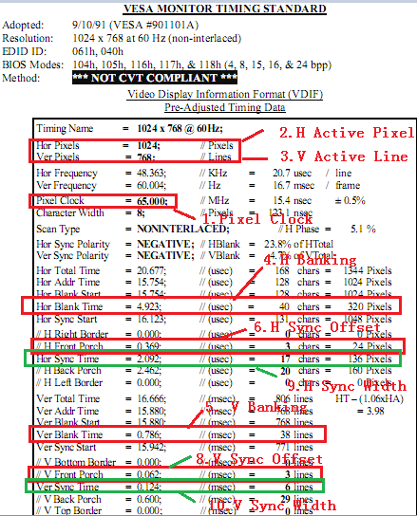
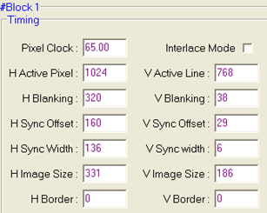
8.Detail Timing 详细timing
下面以1024x768@60为例：

Slide 21
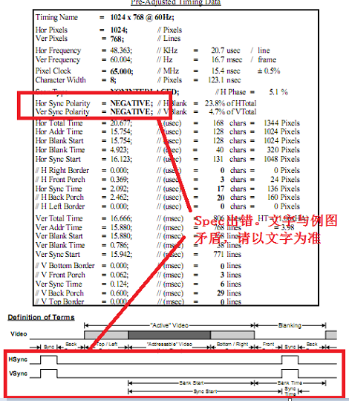
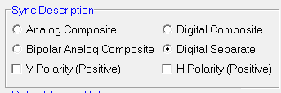
8.Detail Timing 详细timing
Sync Description
下面以1024x768@60为例：
Hor Sync Polarity=NEGATIVE
Ver Sync Polarity=NEGATIVE
因此在EDID Tool中不勾选
H Polarity（Positive）
V Polarity（Positive）
Ps：Spec的1680x1050@60的文字和例图也矛盾了

Slide 22
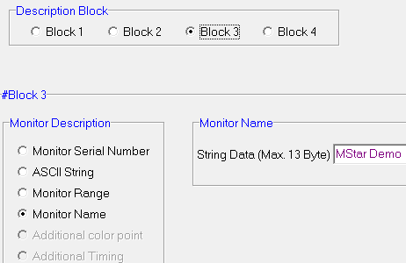
8.Detail Timing 详细timing
Monitor Name Description必须写
18字节以内

Slide 23
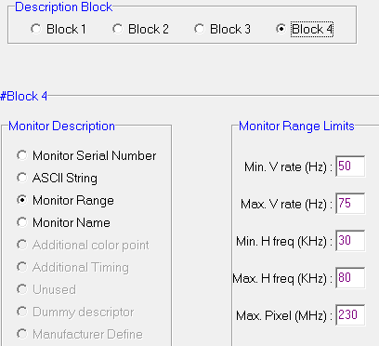
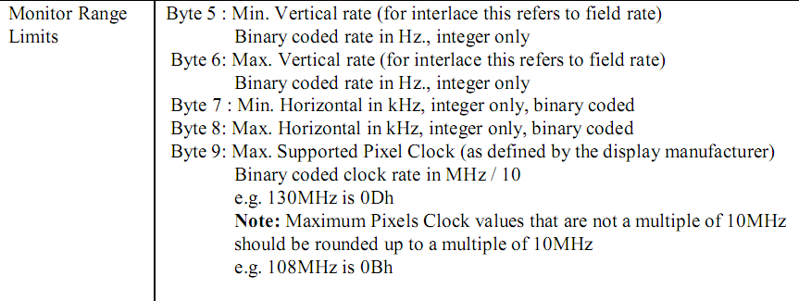
8.Detail Timing 详细timing
Monitor Range Limits Description必须写
任何一个超出范围的timing都可能导致监视
器进入自我保护模式。所以用户在应用某个
timing前最好确认它是在指定范围之内。
=》Vertical rate、Horizontal frequency
需要参考SVD(Short Video Descriptor)

Slide 24
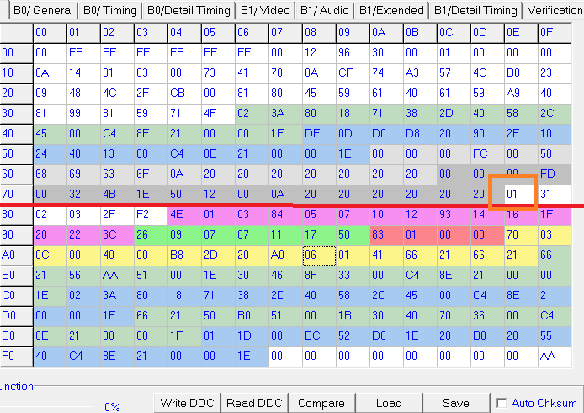
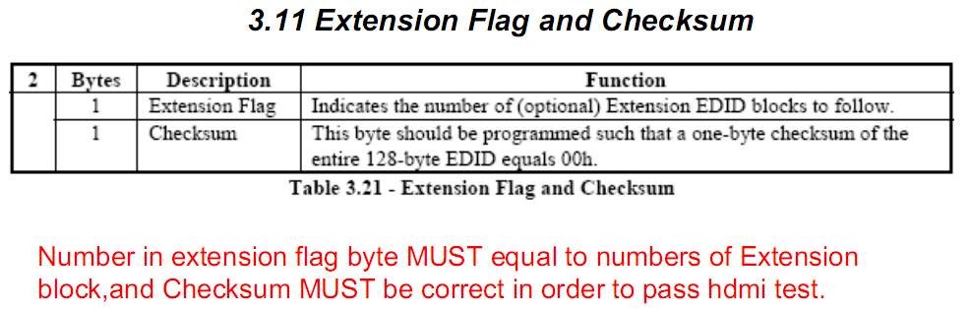
9.Extension Flag/Checksum 外扩标志与Checksum
外扩标志，即定义外扩EDID的个数
128 byte一个block，所以如果256 byte，则前128 byte的倒数第二个字节一定要为0x01， 同理，如果有384 byte，则该字节应当为0x02…同理类推

Slide 25
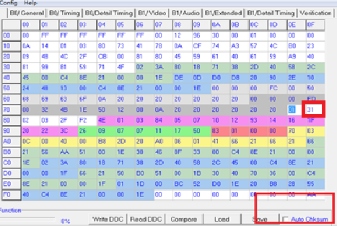
9.Extension Flag/Checksum 外扩标志与Checksum
校验码
1） 数据在传输过程中如何判断某个数据出错了？正常的话把所有数据叠加起来刚好要等于0，如果发现不等于0，就可以认为中间有数据出错了
2） auto checksum指的是工具自动按照前面字节变动的值重新计算check sum

Slide 26
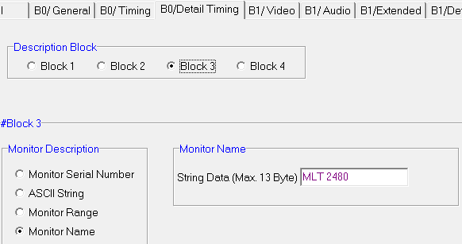
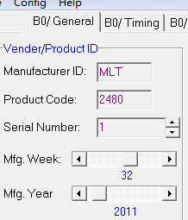
三、常见EDID问题及修改方法
1.修改客户名字
=》注意客户机器不要保留MStar名字信息

Slide 27
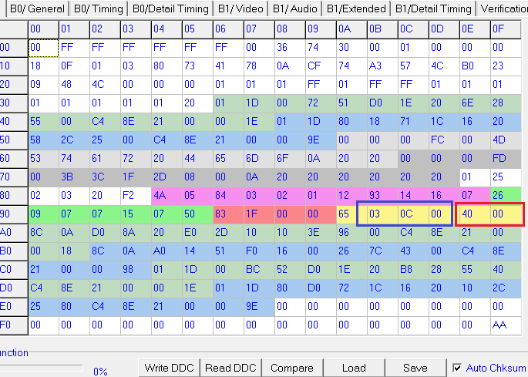
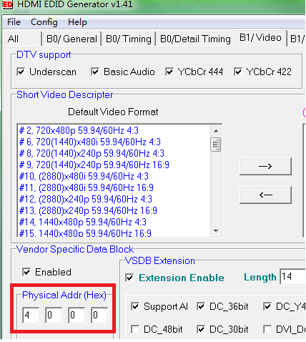
2.Physical Address物理地址
不同的HDMI口一定要设不同物理地址
HDMI1:1000 HDMI2:2000
HDMI3:3000 HDMI4:4000（Chakra2 固定在03 0C 00后面显示）

Slide 28
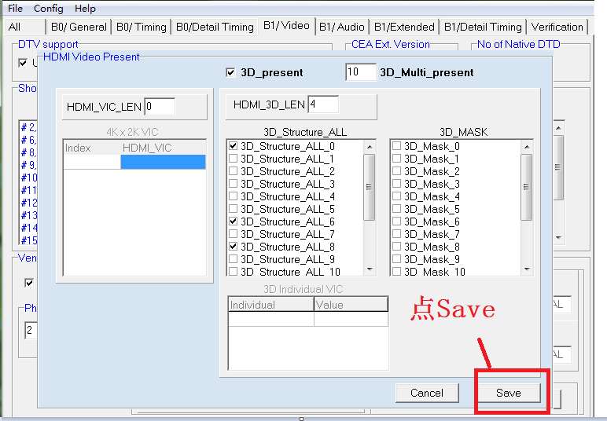
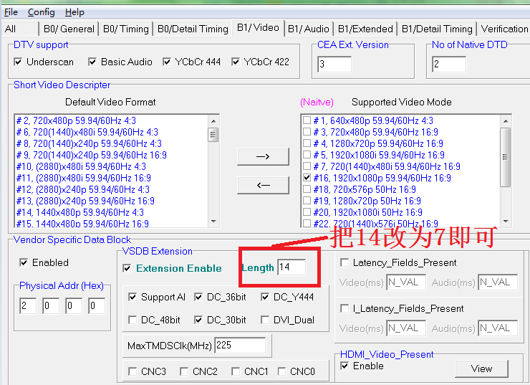
3. 3D EDID转换成2D EDID
➔B1/Video

Slide 29
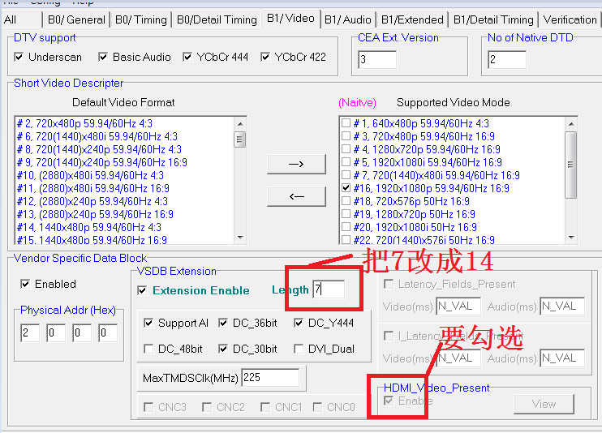
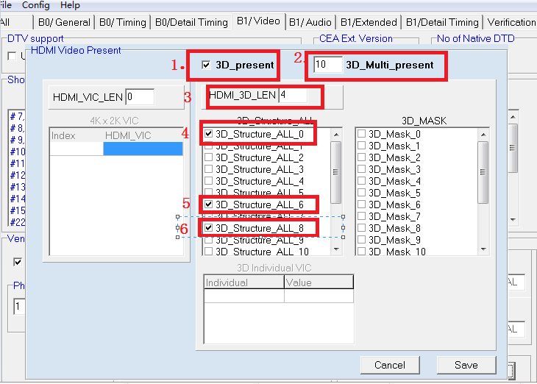
4. 2D EDID改成3D EDID
➔B1/Video

Slide 30
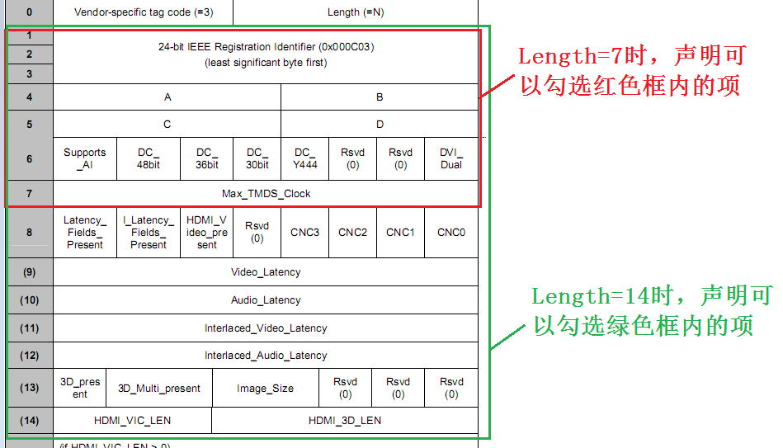
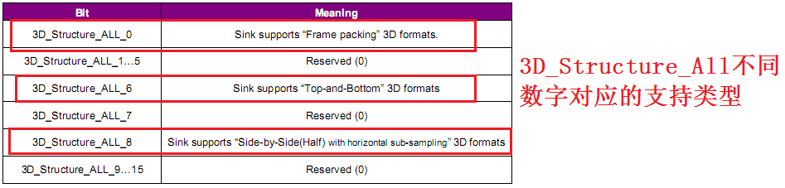

Slide 31
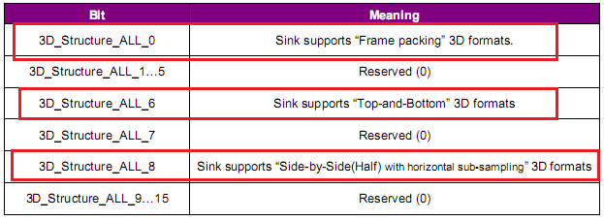

Slide 32
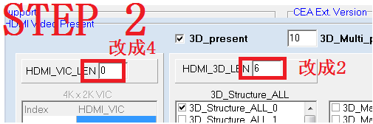
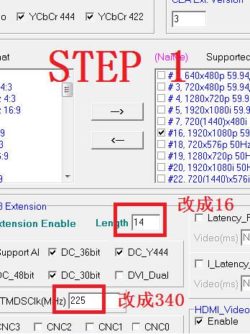
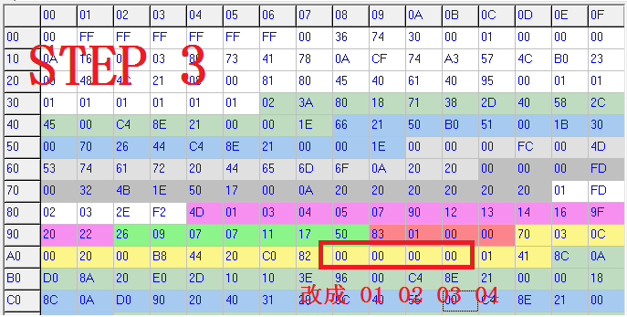
5.支持4K2K

Slide 33
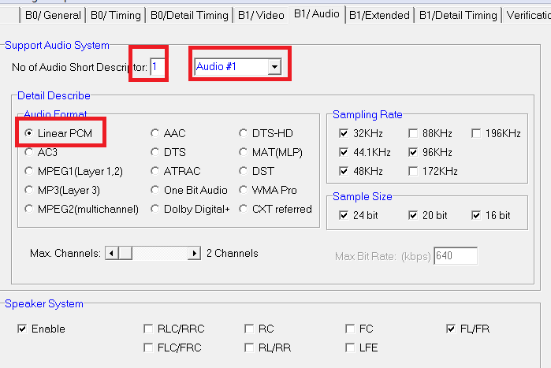
6. PCM/AC3
➔ B1/Audio
1)仅支持PCM

Slide 34
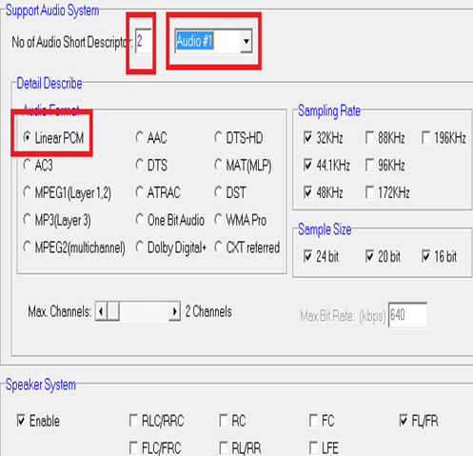
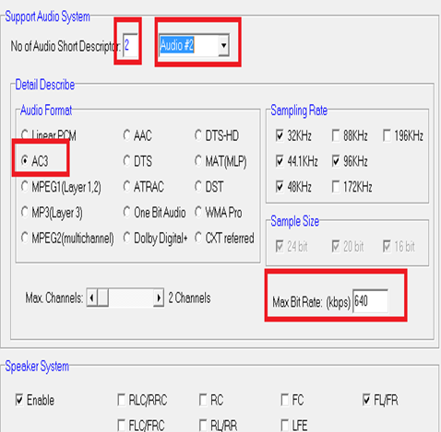
6. PCM/AC3
2)既支持PCM又支持AC3

Slide 35

7. HDMI信源同轴支持5.1通道
➔B1/Audio

Slide 36


8.VIC
B1/Video->Short Video Descriptor
表格里Timing的编号，如#1，#15，#20
常见错误FAIL-> DTD is found the coordinate VIC on SVD
修改方法

Slide 37
9.EDID-8-18 Sink video theory
1）如果设备支持60Hz video format，那么就必须支持640x480p @59.94/60Hz and 720x480p @ 59.94/60Hz page120
2）如果设备支持60Hz video format，并且支持HDTV性能，那么必须支持1280x720p @ 59.94/60Hz or 1920x1080i @ 59.94/60Hz
3）如果设备支持50Hz video format，那么就必须支持640x480p @59.94/60Hz and 720x576p @50Hz
4）如果设备支持50Hz video format，并且支持HDTV性能，那么必须支持1280x720p @ 50Hz or 1920x1080i @ 50Hz
5）如果设备的模拟色差信号或者数字视频输入接口支持下面的timing，那么HDMI接口也要支持： 1280x720p @ 59.94/60Hz 、 1920x1080i @ 59.94/60Hz、 1280x720p @ 50Hz 、 1920x1080i @ 50Hz

Slide 38
10.EDID-8-19 Pixel Encoding Requirements theory
1）一个设备如果支持如模拟色差信号或者数字视频输入接口的话，就必须能够支持YCbCr 4:4:4及4:2:2两种color space(现实情况就是如果电视设备支持YPbPr高清输入，就要满足这个需求，或者如果电视支持display port，也要满足这个要求)
2）只要设备支持YCBCR4：4：4 或 YCBCR 4：2：2，那么它就必须同时都支持。

Slide 39
11.其他问题
1）电视如何判断接入的是DVI信号orHDMI信号
=》有数据包声明其信号是DVI的还是HDMI的，芯片收到会解析出来
2）VGA通道画面异常
=》VGA画面偏的问题有可能是参考边沿不正确，一般要用带边框的pattern来自动调整位置，如果检测到timing非常规，且经过寄存器确认的话，就是前端送过来就是乱的，要看看EDID是否有设置正确
3）电视如何判断timing是否支持
=》任何一个timing在程序里面都有定义其参数值，如Htt/Vtt等，找不到对应的值或者对应的范围就可能会显示unsupported；至于场频的部分，程序里面也有相关设定的，如Chakra2，大于75Hz就会显示不支持

Slide 40
四、参考资料
《HDMI EDID and Test method》
《EDID简介》
《前128ByteEEDIDrAr1-3》
《後128ByteEIA_CEA861B》
《VESA-timing dmt(NEW)10》
《HDMISpecification1.4a》

Slide 41
Thanks~
感谢Leo.lin的热心指导~
感谢MStar的精心栽培~

Slide 42
实际操作题
1. EDID需要更改厂家名称为INS、将支持3D改为不支持、监视器名改为INSIGNIA、生产日期2014.3 【Nikon 客户需求，from fine.fan】
2.manufacturer ID :BBN；product code: 2014
default timing:·1080p@60
【万利达客户 182VG 】

